Slide 1
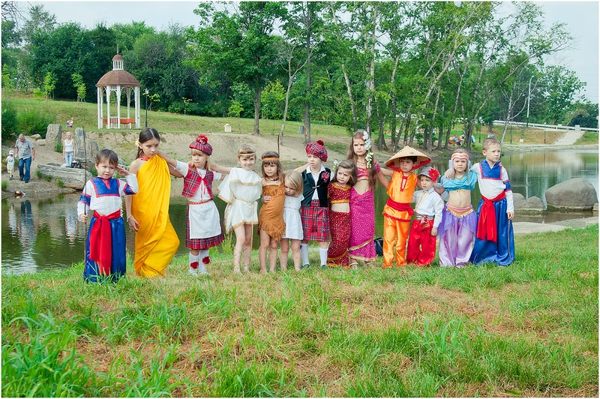
Kinder auf unserem Planeten Erde

Slide 2
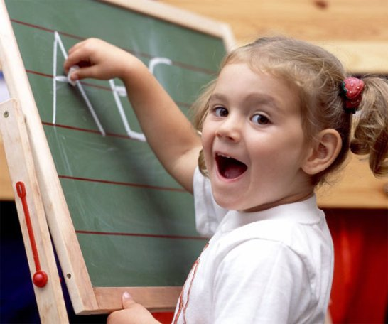
Sprachen sind aber Ausdruck der Vielfalt der Volker unserer Erde.

Slide 3
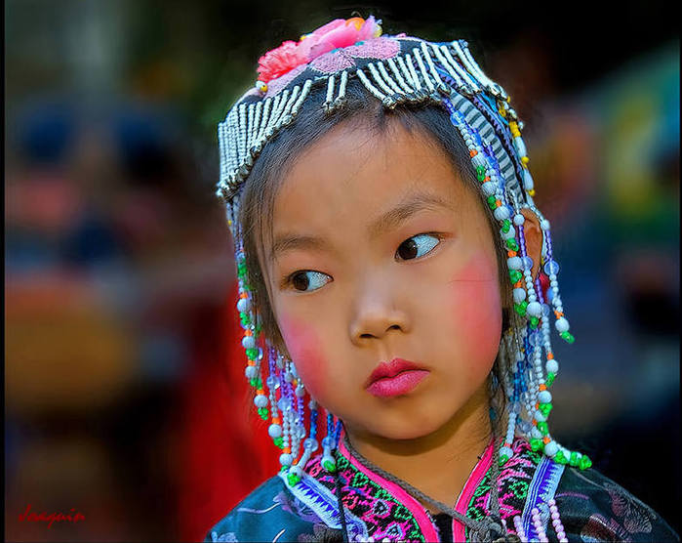

Slide 4
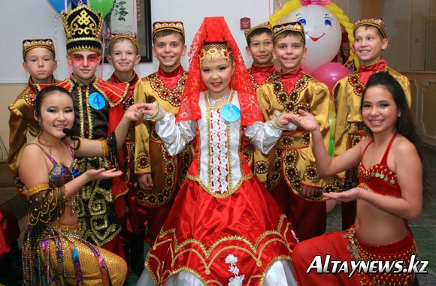

Slide 5
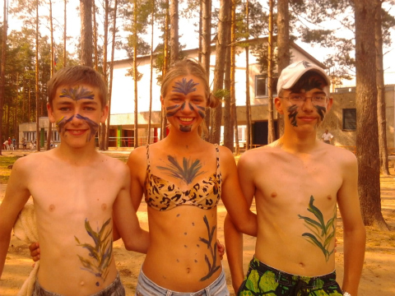

Slide 6
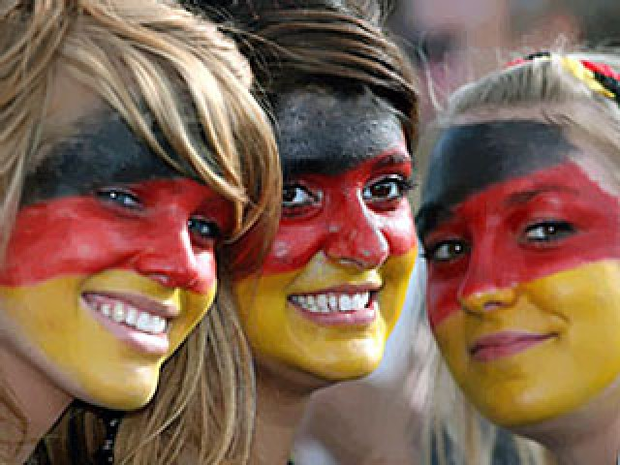

Slide 7
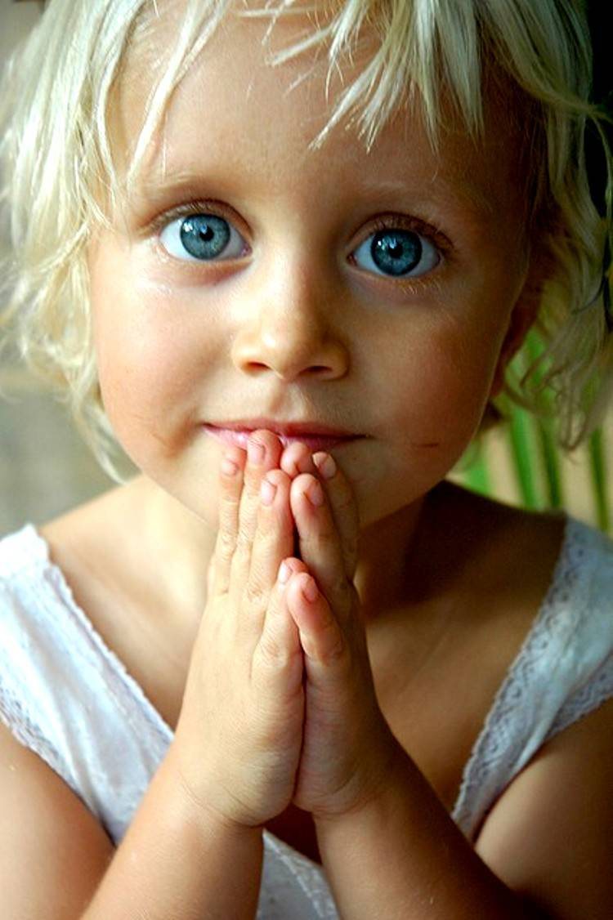
Ich rate unser malerisches Land zu besuchen, denn hier gibt es viele Sehenswurdigkeiten in allen Ecken und Enden.

Slide 8
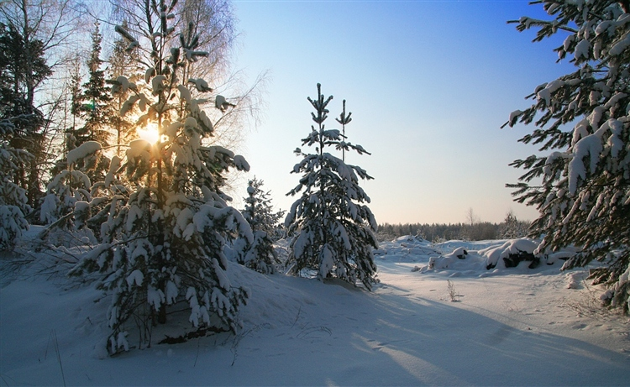

Slide 9
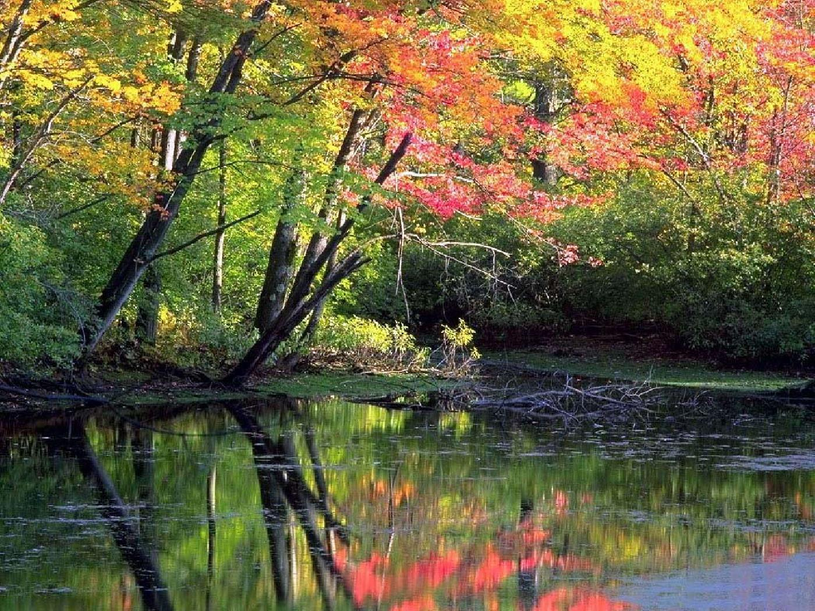

Slide 10
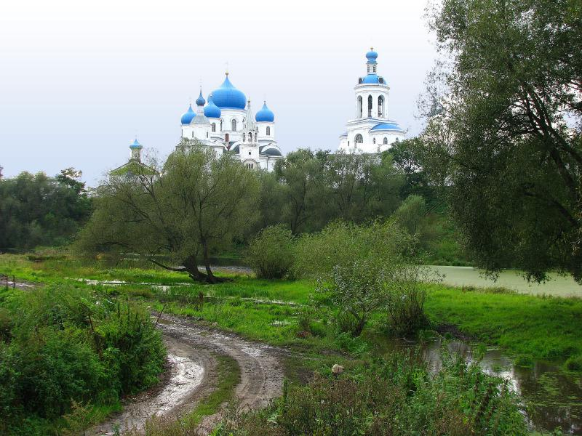

Slide 11
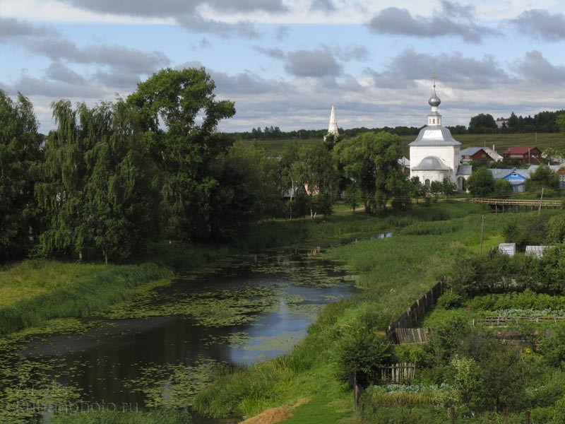

Slide 12
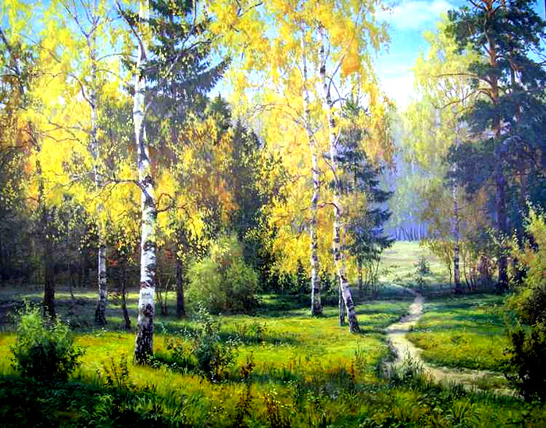

Slide 13
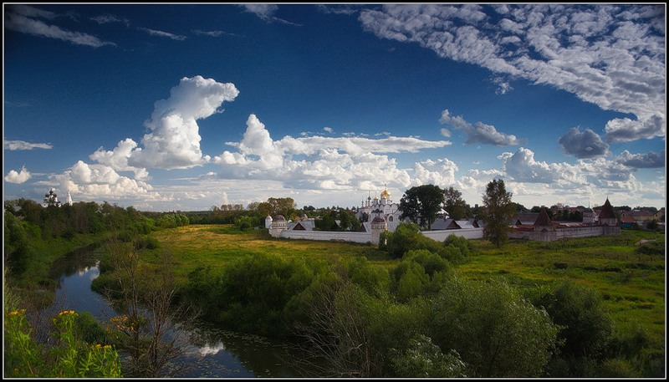
Ich liebe Russland.

Slide 14
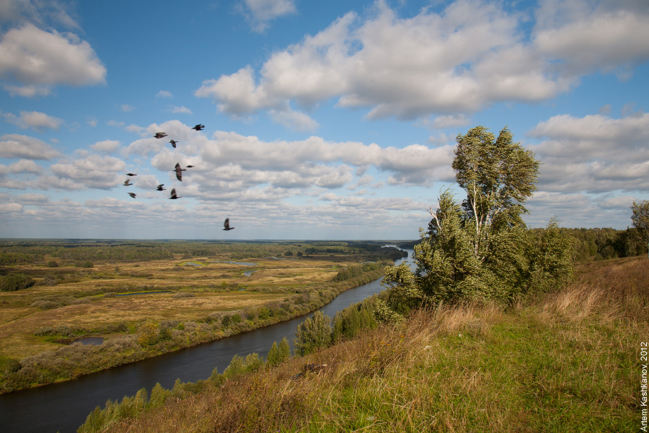

Slide 15
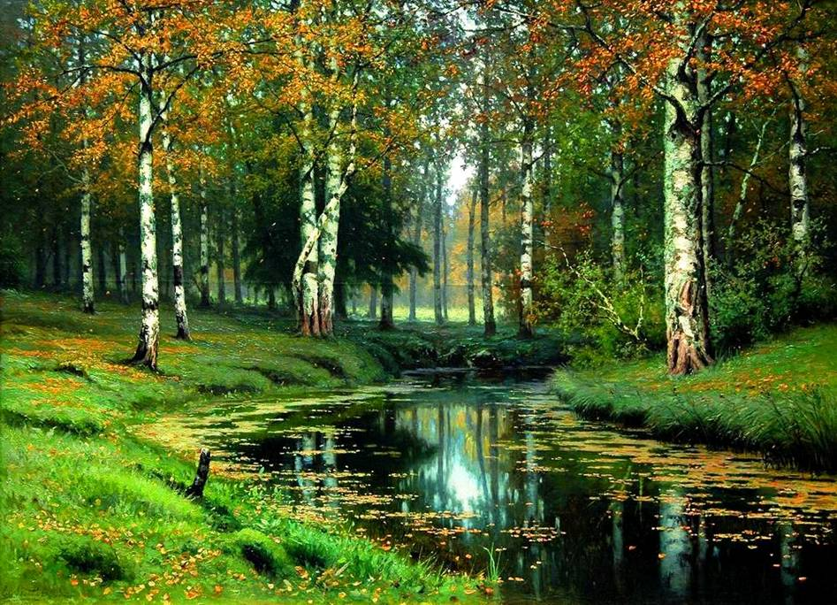

Slide 16
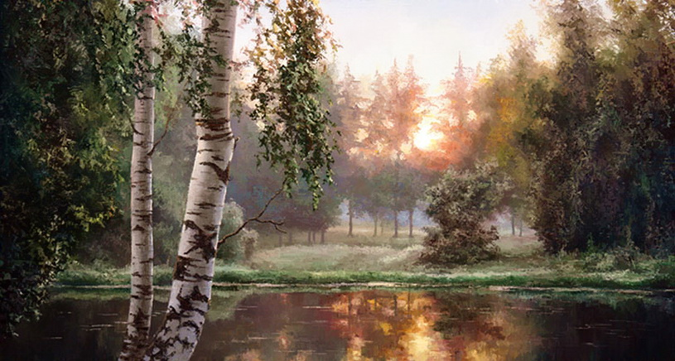

Slide 17
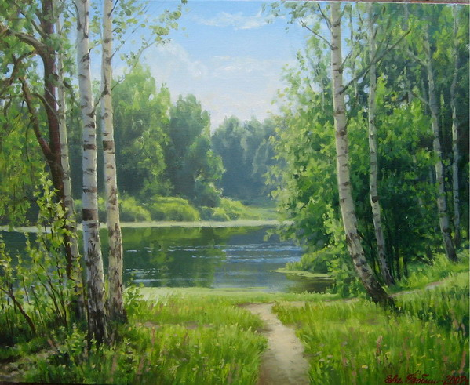

Slide 18
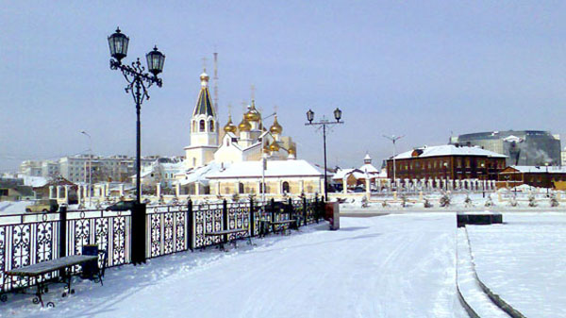

Slide 19
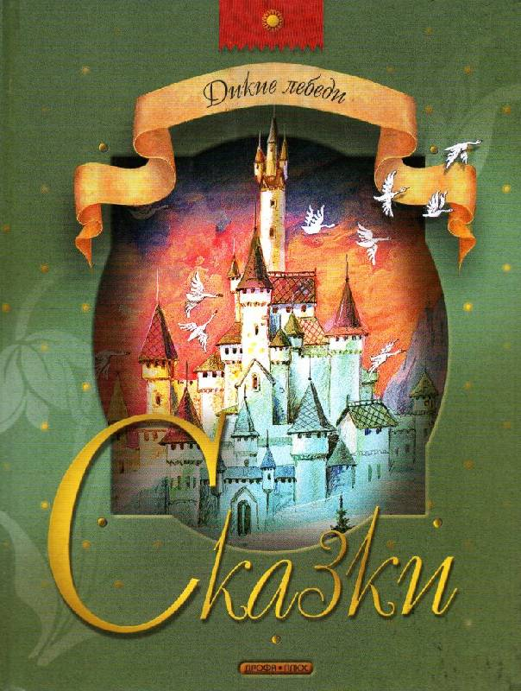
Die Kinder haben viel Gemeinsames.

Slide 20
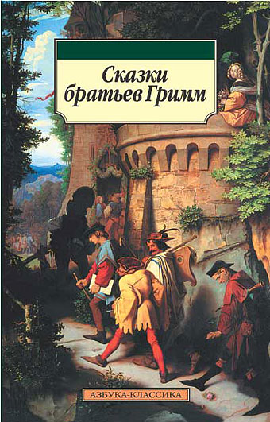

Slide 22
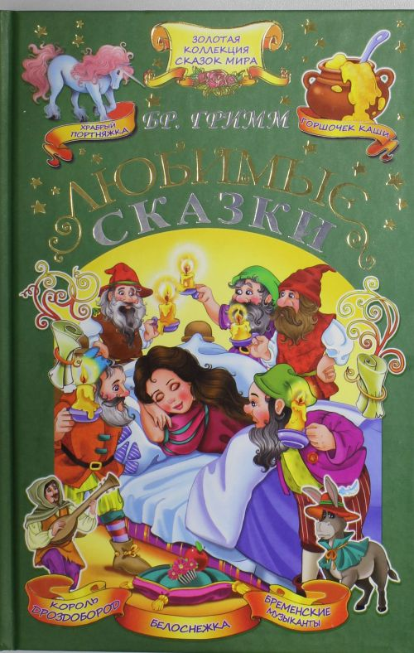

Slide 23
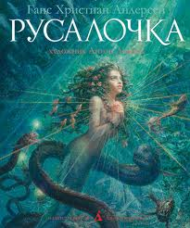

Slide 24
Die Marchen lehren hofflich, gutherzig, tolerant und klug sein.

Slide 25
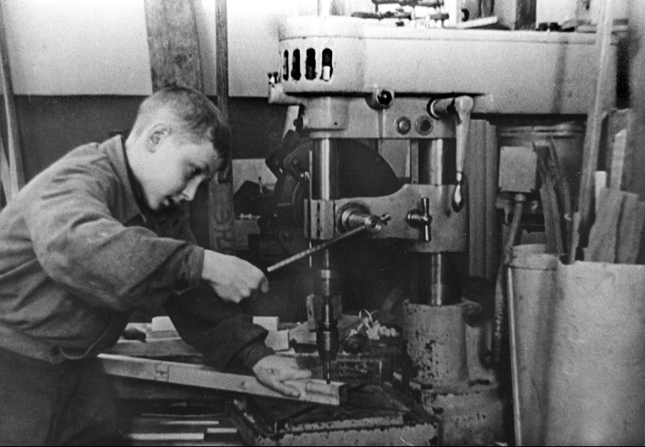
Aus schlimmen Erfahrungen aller Kriegen…

Slide 26
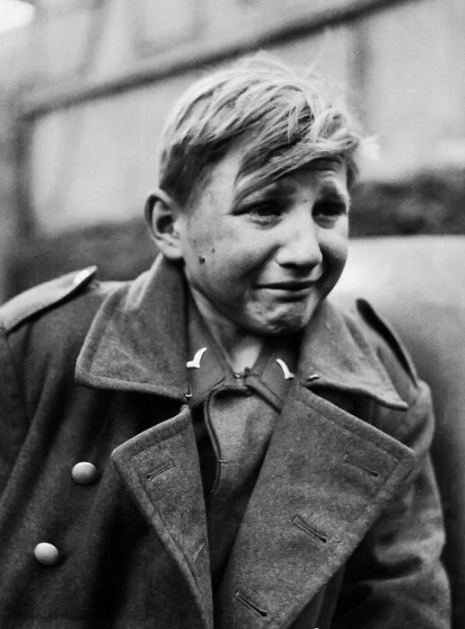
… haben viele Menschen gelernt, …

Slide 27
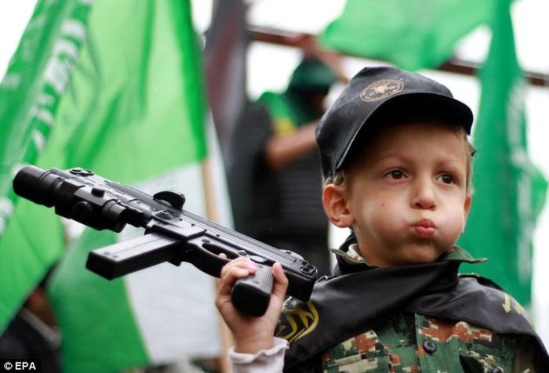
… dass es besser ist miteinander zu reden, …

Slide 28
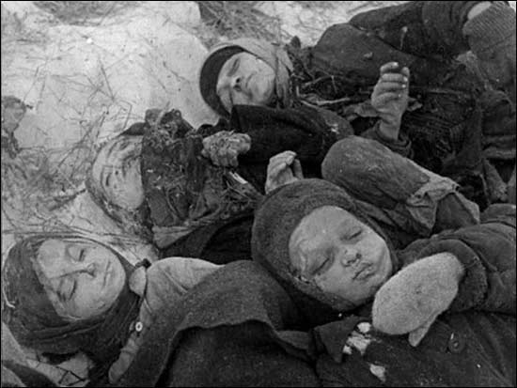
… als einander totzuschlagen.

Slide 29
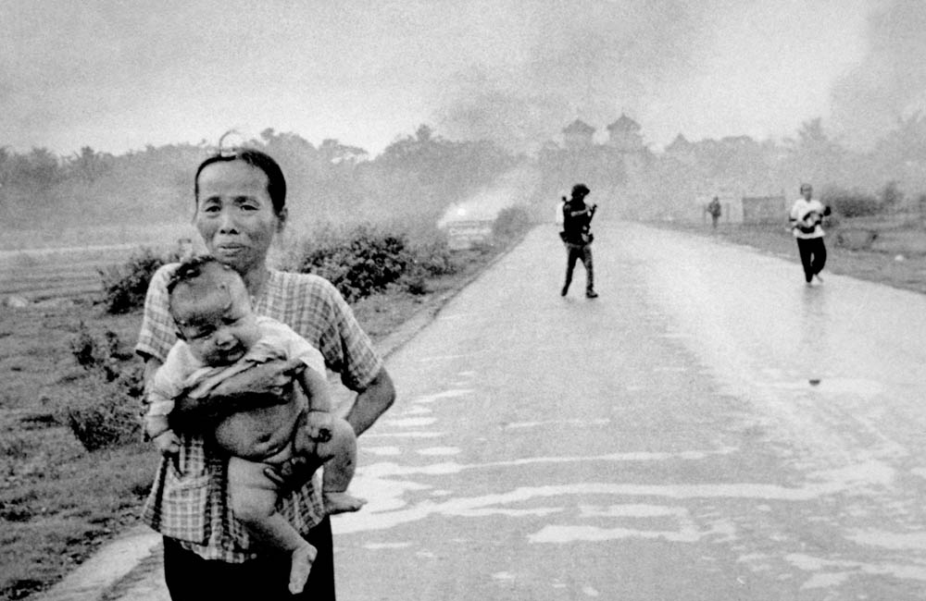

Slide 30
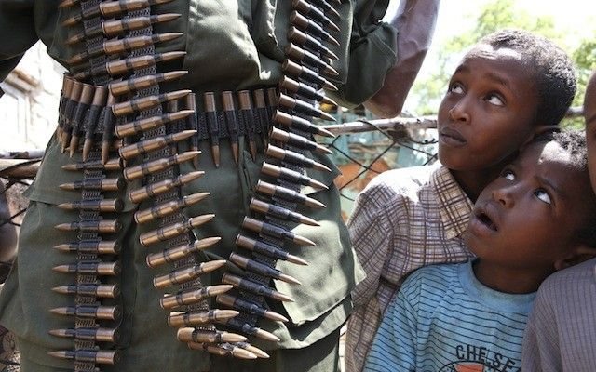

Slide 31
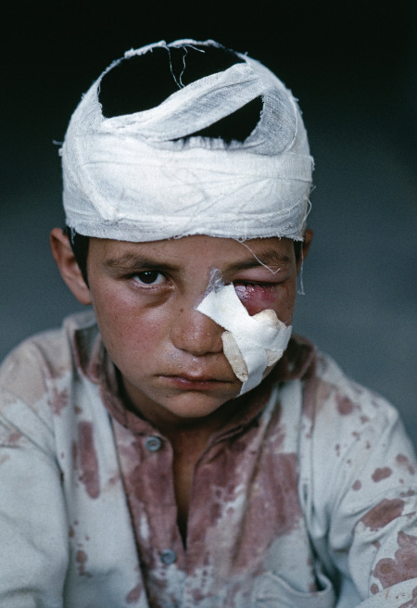

Slide 32
Die Kinder mochten auch auf dem sauberen Planeten Erde leben.

Slide 37
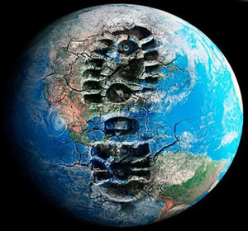

Slide 38
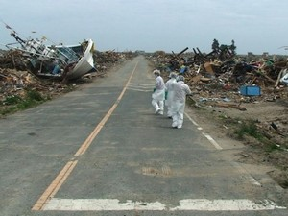
Zum Beispiel rettet Greenpeace Tiere und Pflanzen, sie stellen einige Walder unter Schutz.

Slide 39
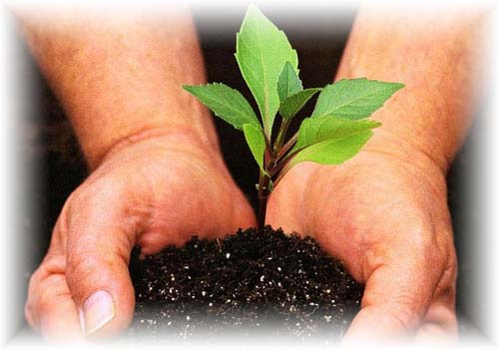

Slide 43
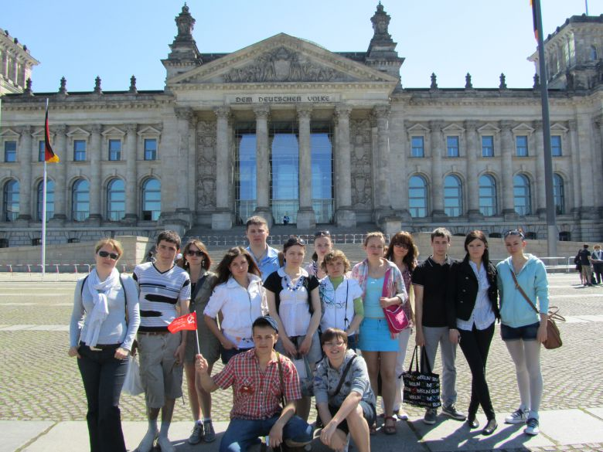
Der internationale Jugendaustausch

Slide 44
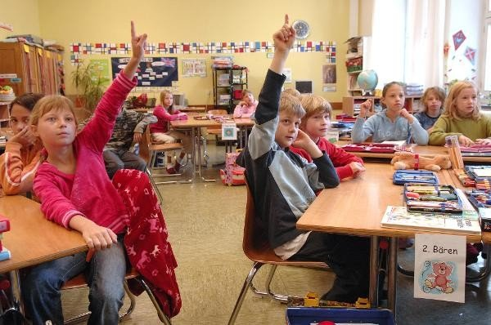

Slide 45
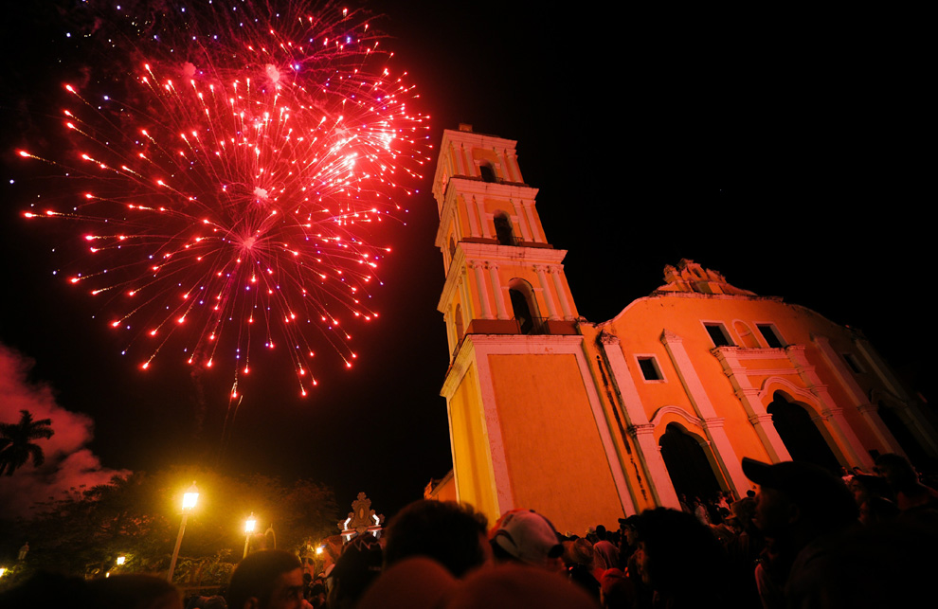

Slide 46
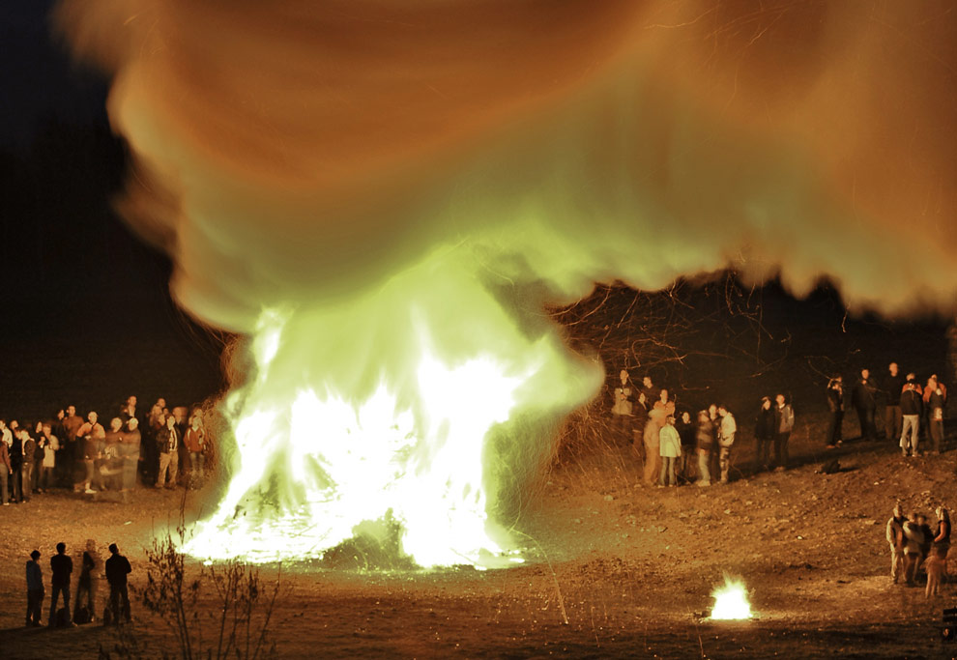

Slide 47
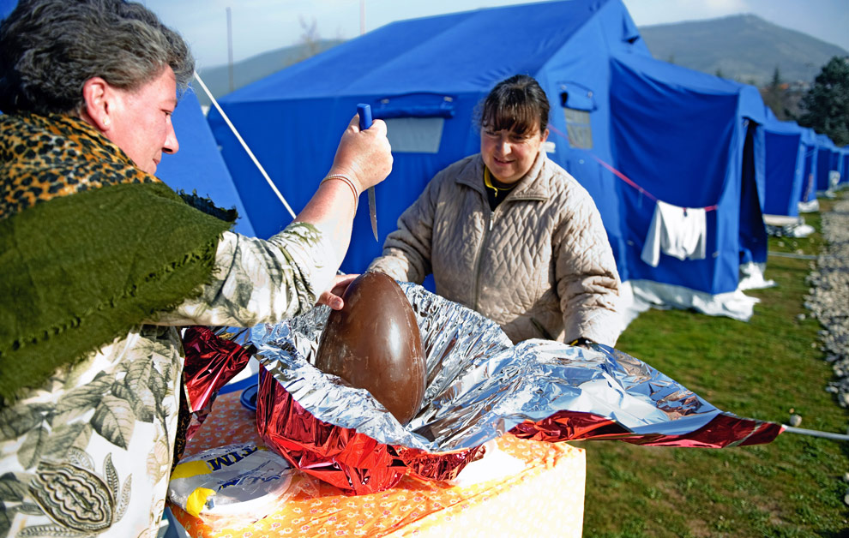

Slide 48
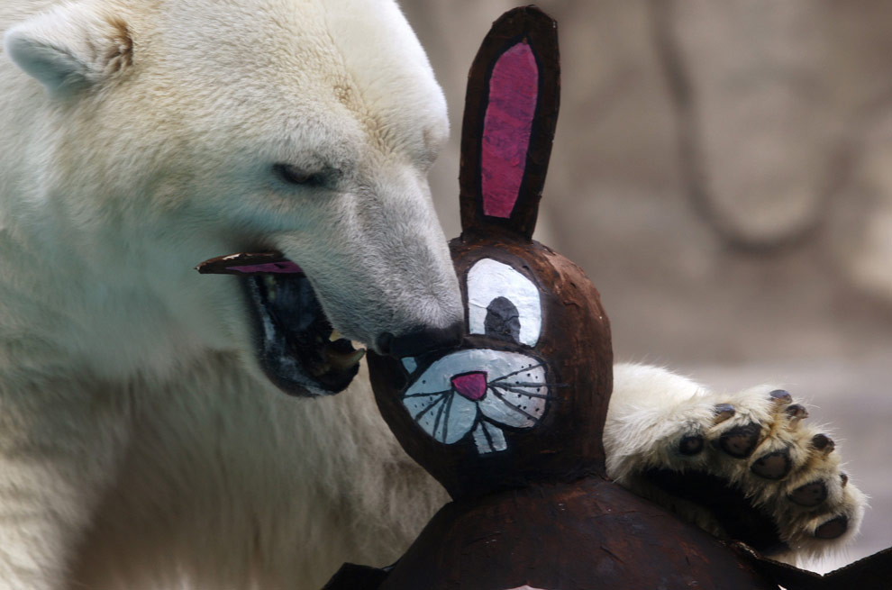

Slide 49
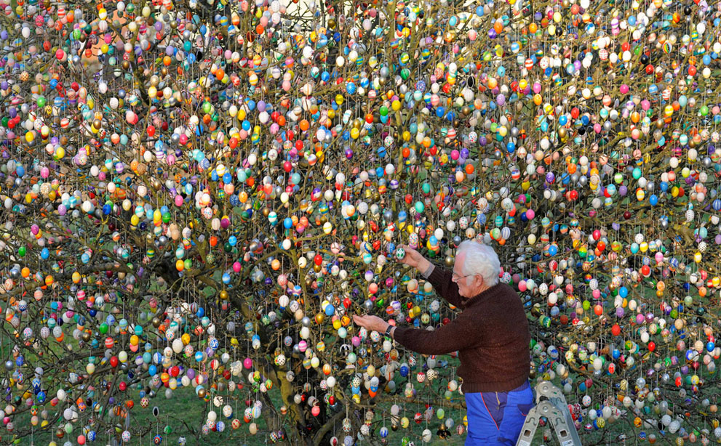

Slide 50
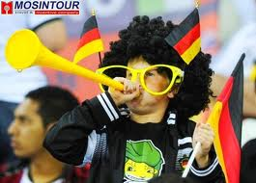

Slide 51
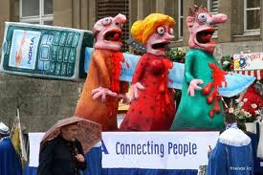

Slide 52
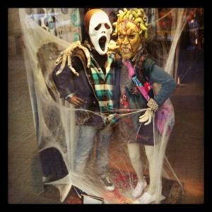

Slide 53
Viele Menschen verstanden, dass es besser ist Freundschaft miteinander zu pflegen.

Slide 54
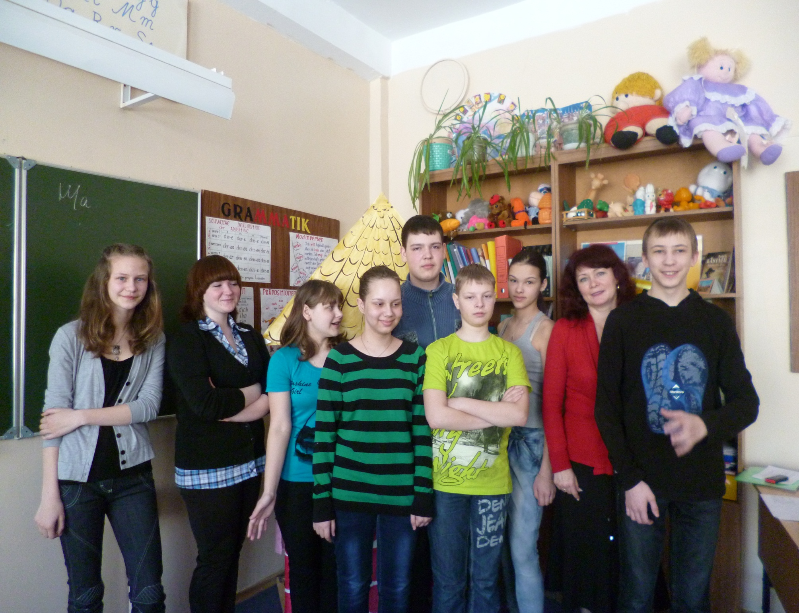
Und wir sind auch damit einverstanden!
Seversk 2013, Klasse 7b

